Slide 1
филиал Муниципального автономного дошкольного образовательного учреждения
«Детский сад № 26 комбинированного вида» - «Детский сад № 27»
623103, Свердловская область, г. Первоуральск, ул. 50 лет СССР 26 А
8 (3439) 63-70-35
Дидактическая игра-лото
«Народные и государственные праздники»
Создала: Русинова Светлана Владимировна, воспитатель, 1 кв. категория
Первоуральск, 2022

Slide 2
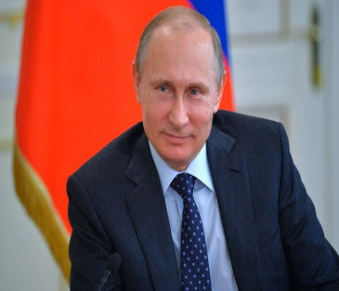
ЦЕЛЬ: расширение представлений о народных и государственных праздниках, их событиях, смыслах.
Игровые задачи:
- упражнять детей в наблюдательности, развивать –память, мышление, внимание, речь.
- активизировать словарный запас по теме «Праздники»: 1 сентября, день рождения, Новый год, день защитника Отечества, 8 марта, Масленица, день России.
- совершенствовать умения составлять рассказы по набору картинок
Правила игры: В игру могут играть одновременно 9 человек. ребёнок должен соотнести карточки-ассоциации (атрибуты) с основной карточкой - игровым полем. Кто первым заполнит все поля на своей карточке с праздником и расскажет о нем, тот победил.
Ход игры: в начале игры дети выбирают игровое поле с праздником. Ведущий берёт одну из маленьких карточек, показывает то, что изображено. Ребёнок, которому подходит карточка, называет изображение и забирает карточку себе, накладывая её на основное поле. Когда основная карта заполнена, ребёнок рассказывает о празднике, который он собирал и становится победителем.

Slide 3
